Slide 1
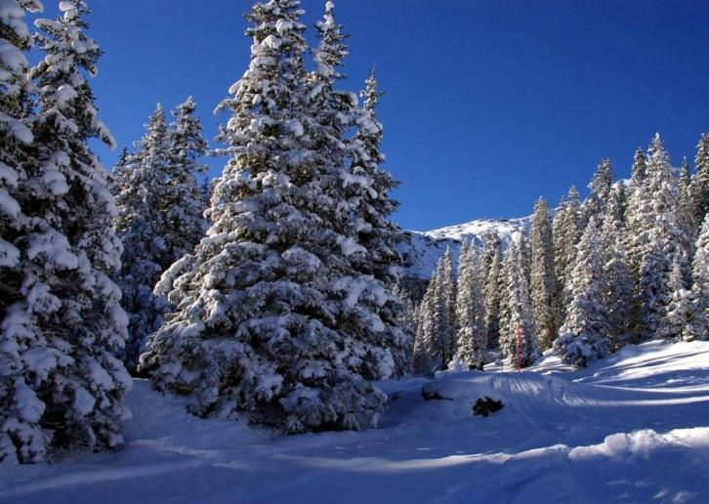

Slide 2
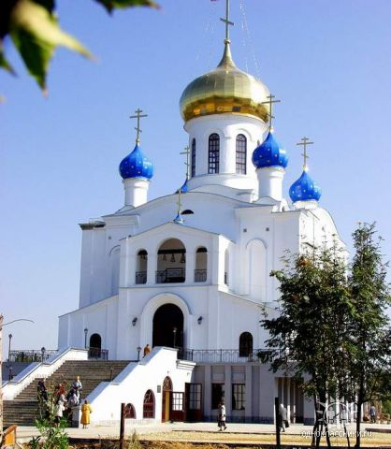
Слово ХРАМ происходит от старорусских слов: «хоромы», «храмина». Храм представляет собой архитектурное здание или сооружение, предназначенное для совершения богослужений и религиозных обрядов- отправление религиозного культа. Христианский храм называют церковью.

Slide 3
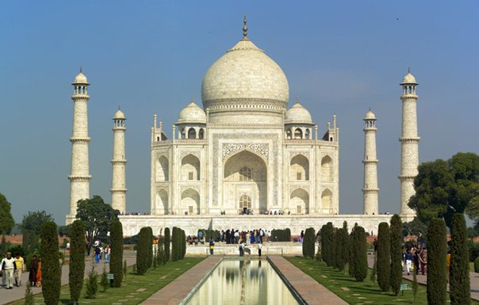
МЕЧЕТЬ

Slide 4
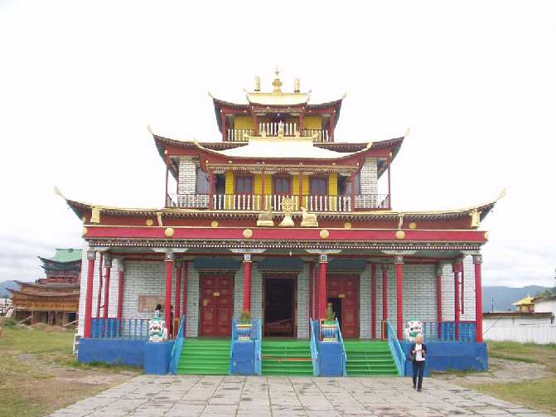
БУДДИЙСКИЕ МОНАСТЫРИ- ДАЦАНЫ

Slide 5
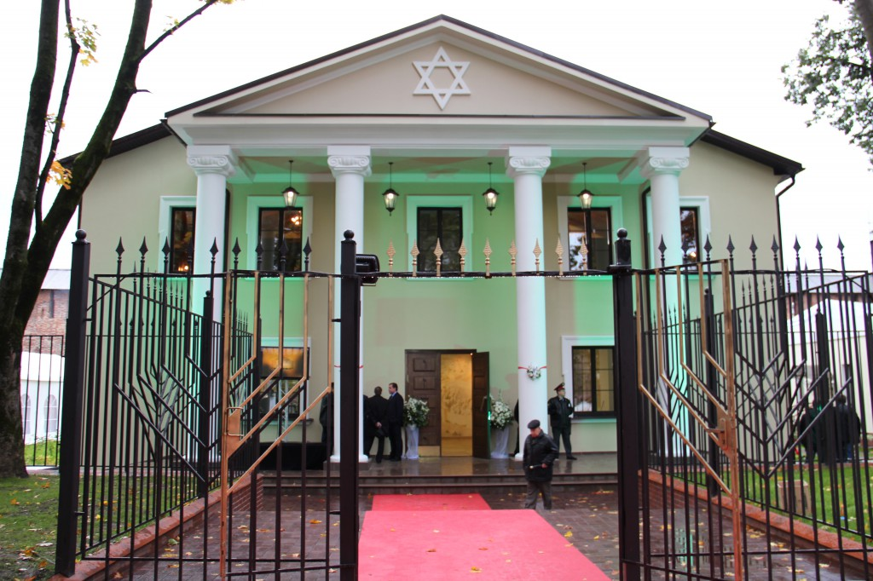
СИНАГОГА
Священные сооружение других народов

Slide 6
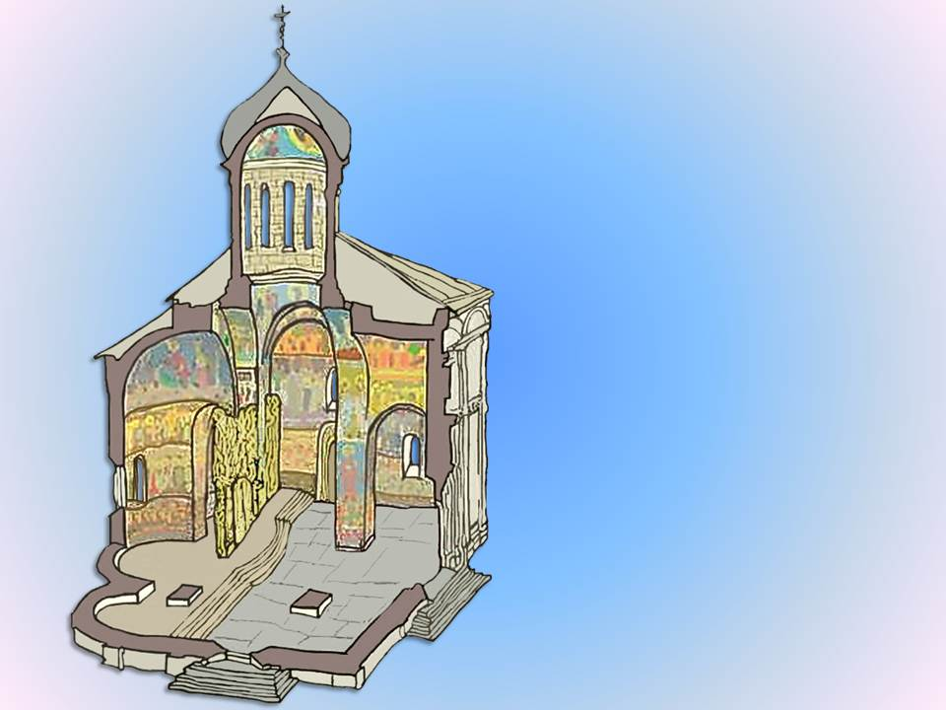
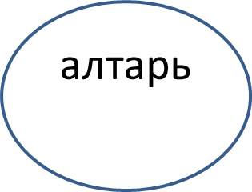
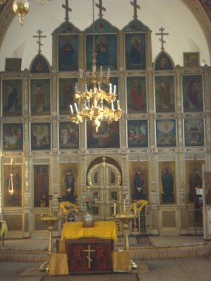
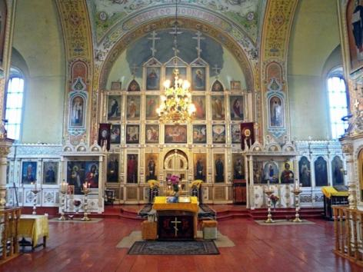
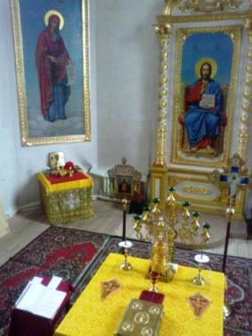
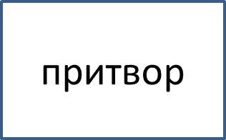
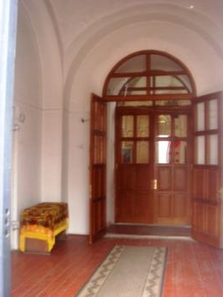
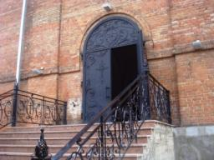
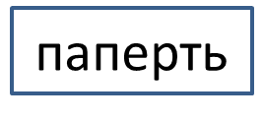
Экскурсия по храму
купол
восток
запад

Slide 7
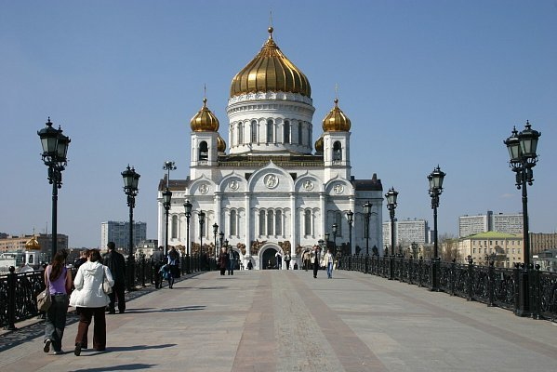

Slide 8
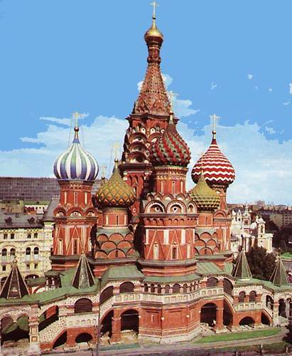
Покровский Храм Василия Блаженного

Slide 9
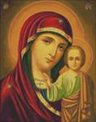
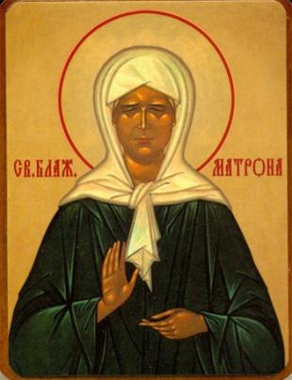
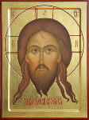
Икона
Икона – это картина, на которой изображено то или иное лицо или событие из Библии или церковной истории.

Slide 10
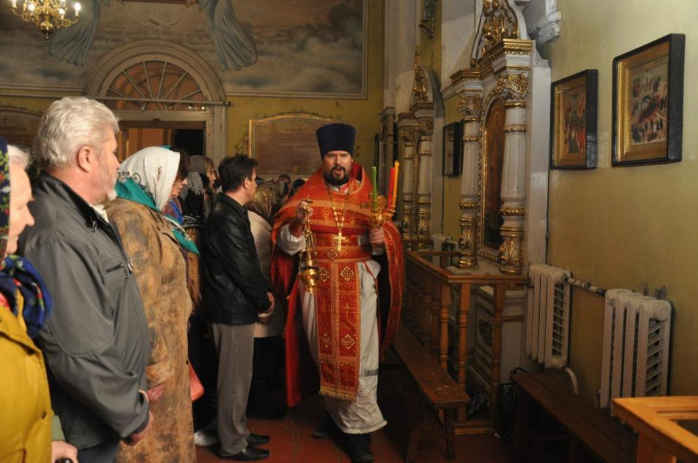
кадило

Slide 11
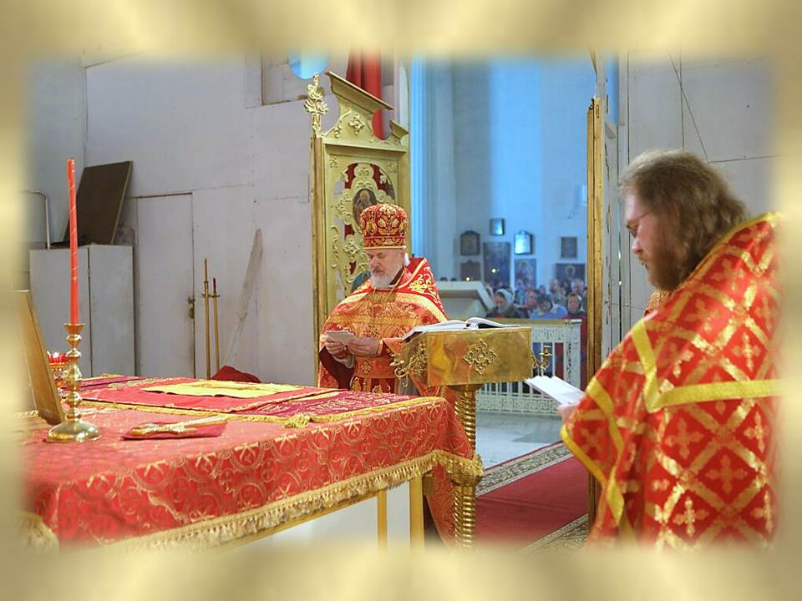
алтарь

Slide 12
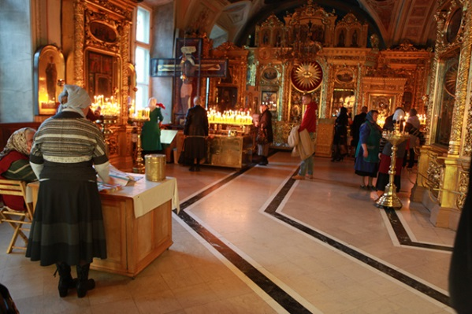
канун

Slide 13
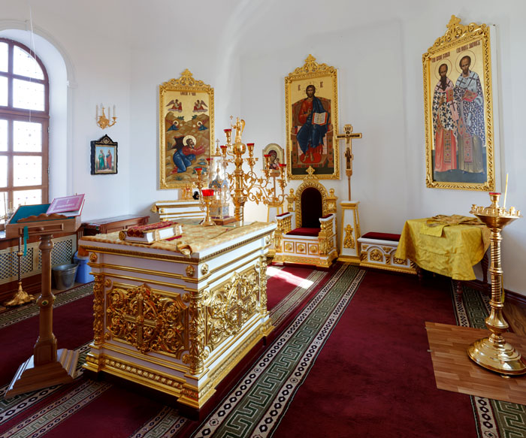
Самая важная часть храма — алтарь. Само слово «алтарь» означает «возвышенный жертвенник». Он и устраивается обычно на возвышении. Здесь совершаются священнослужителями богослужения и находится главная святыня — престол, на котором таинственно присутствует Сам Господь и совершается таинство Причащения Тела и Крови Господней. На престоле находятся священные предметы, прикасаться к нему могут только священнослужители.

Slide 14
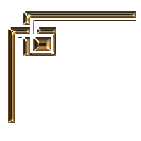
СВЯЩЕННИК

Slide 15
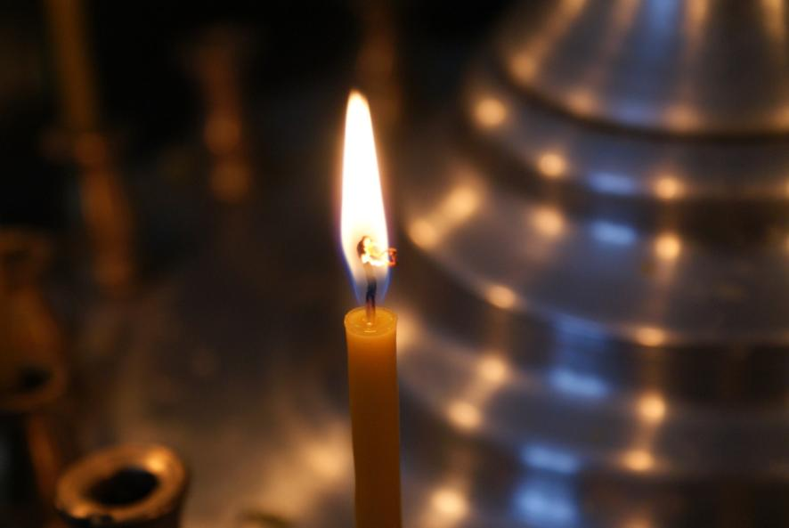
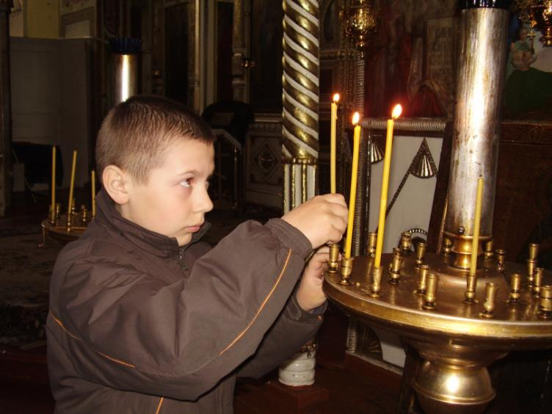
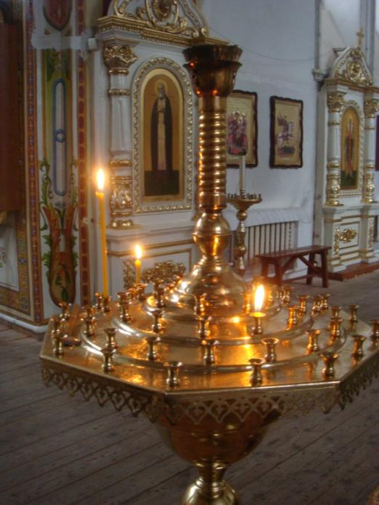
Свеча – символ молитвы верующего, огонек тянется вверх, но свет и тепло отдает тем, кто рядом

Slide 16
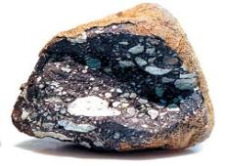
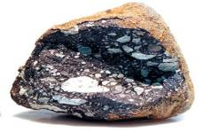

Slide 17
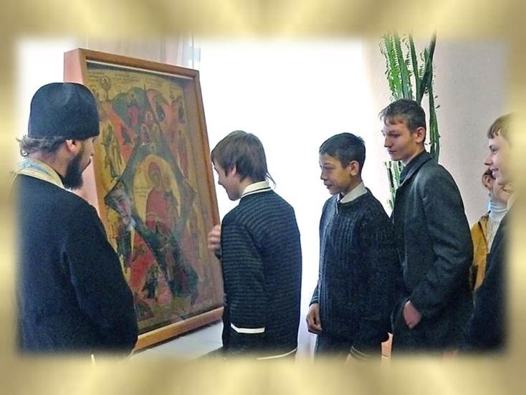
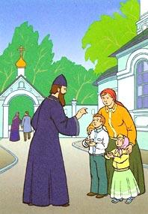
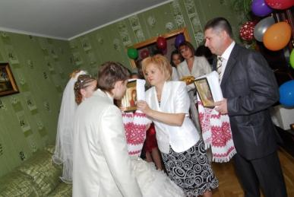
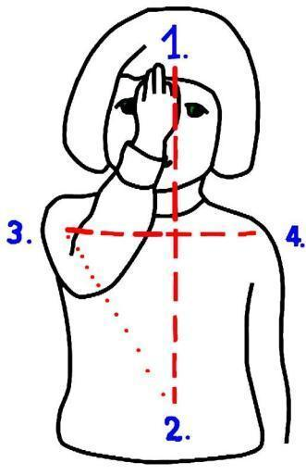
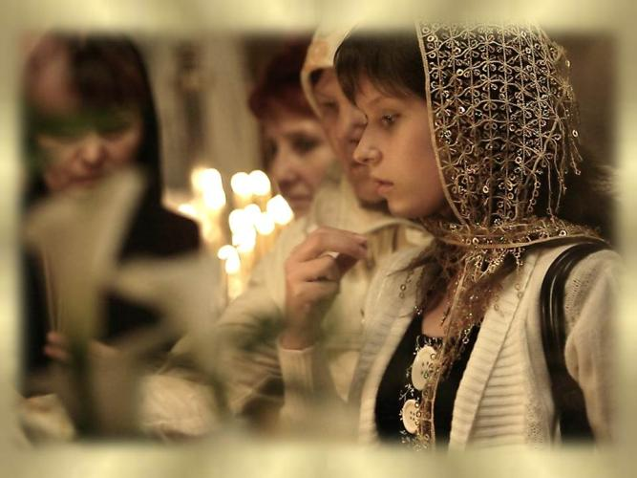
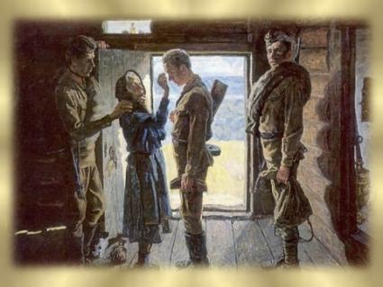
КРЕСТНОЕ ЗНАМЕНИЕ
Благословение – пожелание добра, которое сочетается с молитвой к Богу

